Slide 1










Мильні бульки залюбки
Видувають малюки.
Навкруги літають кульки —
Веселкові мильні бульки.
Розгляньте кулю.

Slide 2















Оберіть предмети, за формою схожі на кулю.

Slide 3
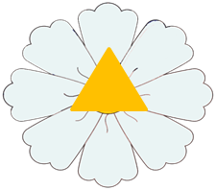





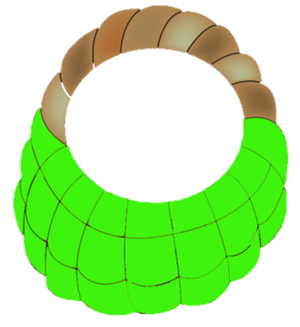
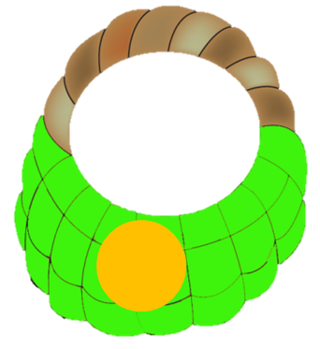
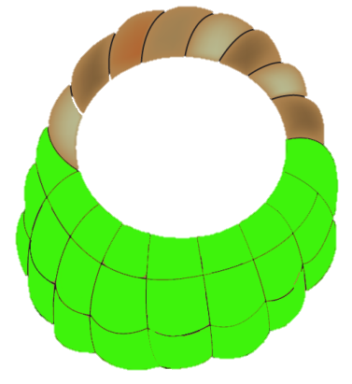

Розкладіть квіти у відповідні кошики.

